Slide 1
《中国共产党支部工作条例》图解

Slide 2
目录
一、总 则
四、党支部的工作机制
二、党支部的组织设置
五、党支部的组织生活
三、党支部的基本任务
六、党支部委员会建设
七、党支部的领导和保障

Slide 3
一、总 则

Slide 4
一、总 则

Slide 5
二、党支部的组织设置

Slide 6
二、党支部的组织设置

Slide 7
二、党支部的组织设置

Slide 8
二、党支部的组织设置

Slide 9
二、党支部的组织设置

Slide 10
三、党支部的基本任务

Slide 11
三、党支部的基本任务

Slide 12
三、党支部的基本任务
不同领域党支部各自不同的重点任务

Slide 13
三、党支部的基本任务
不同领域党支部各自不同的重点任务

Slide 14
四、党支部的工作机制

Slide 15
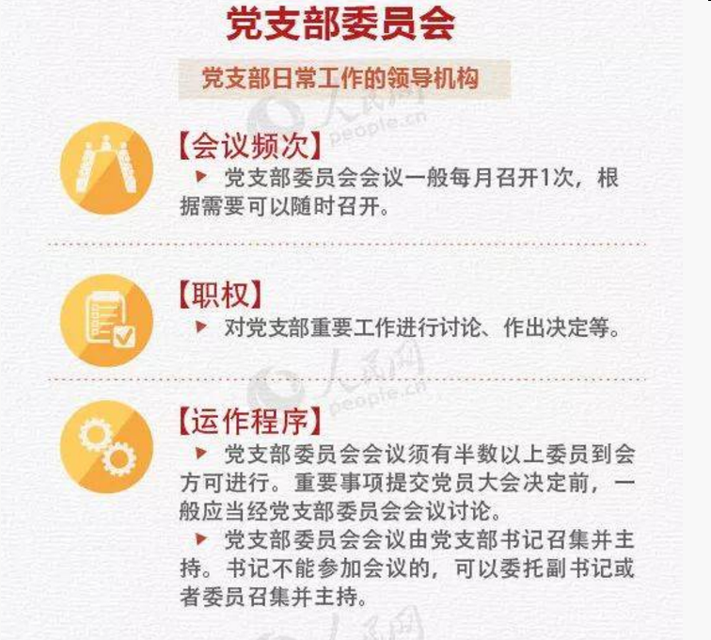
四、党支部的工作机制

Slide 16
四、党支部的工作机制

Slide 17
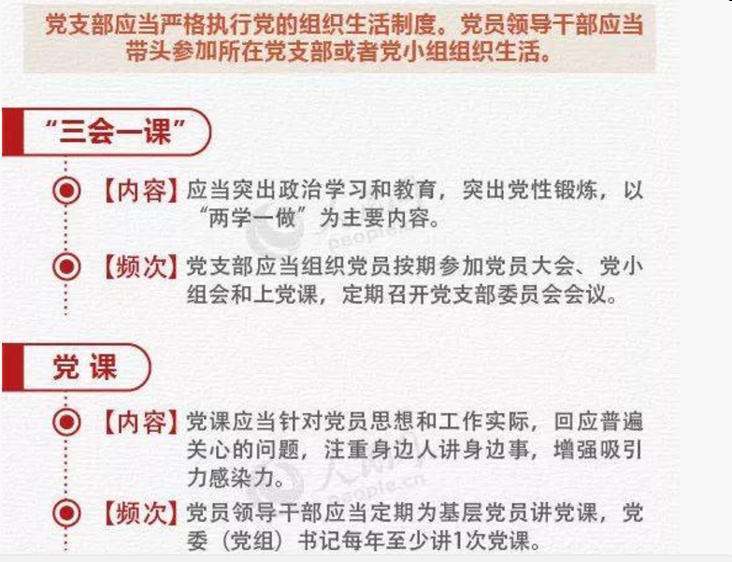
五、党支部的组织生活

Slide 18
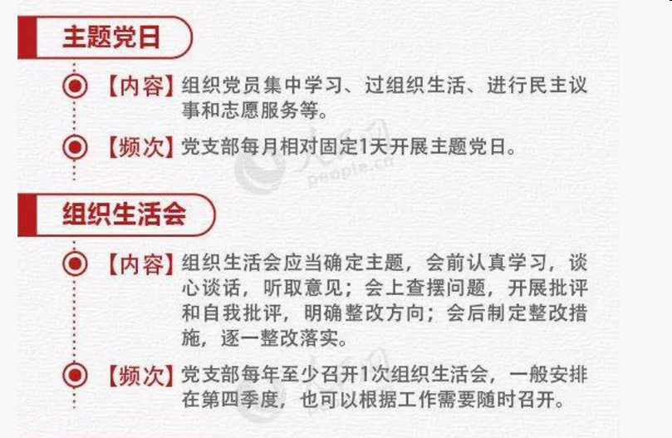
五、党支部的组织生活

Slide 19
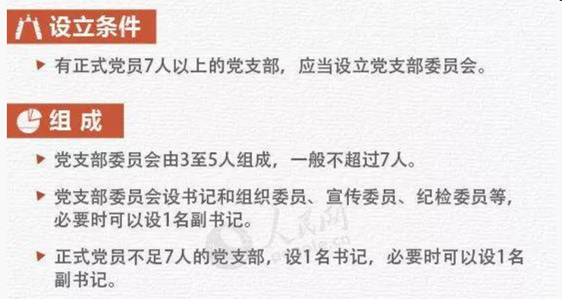
六、党支部委员会建设

Slide 20
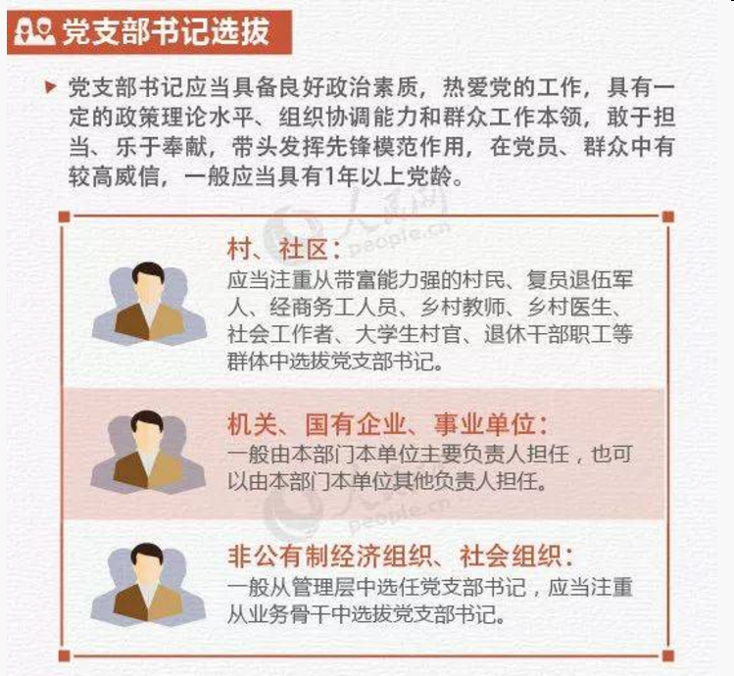
六、党支部委员会建设

Slide 21
六、党支部委员会建设

Slide 22
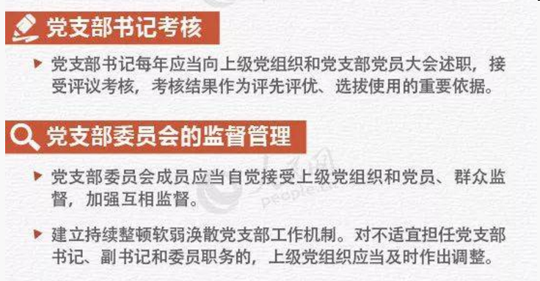
六、党支部委员会建设

Slide 23
七、党支部的领导和保障

Slide 24
感谢观看！

